Slide 1
Politika tržišnog natjecanja
Izradio: Mádi Vivien

Slide 2
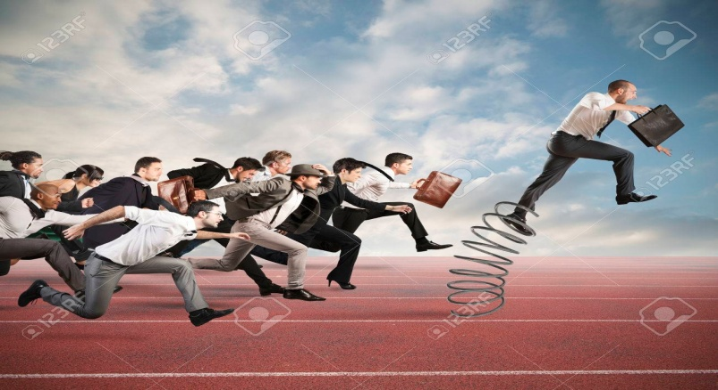
Što je konkurencija?
Konkurencija je pod stalnim pritiskom poduzeća da ponude najbolju moguću robu po najboljoj mogućoj cijeni kako bi ih potrošači i dalje kupovali.
Moraju regulirati svoje ponašanje u cilju poštene konkurencije.

Slide 3
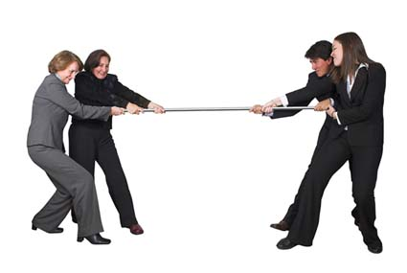
Komisija će pratiti sljedeće aktivnosti:
sporazumi između poduzeća za ograničavanje konkurencije
zlouporaba ovlasti
spajanje
otvaranje tržišta
financijska podrška

Slide 4
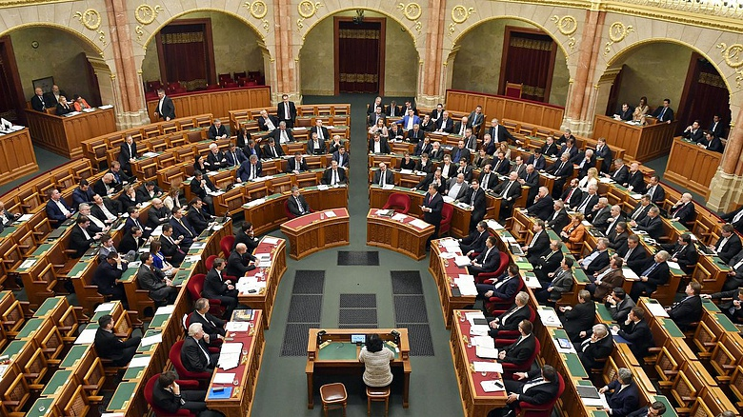
Pravila tržišnog i tržišnog natjecanja EU-a i Mađarske osmišljena su kako bi osigurala poštene i jednake uvjete za poslovanje, također pomažući inovacije i rast malih poduzeća.

Slide 5
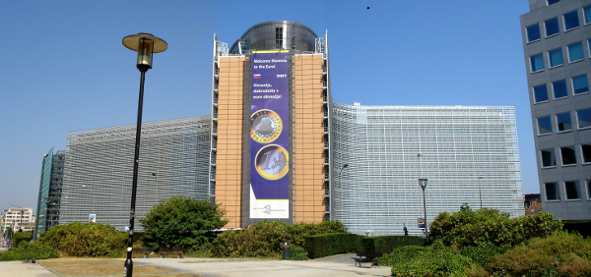
Prema pravilima EU, poduzeća:
ne mogu popraviti cijene
ne mogu koristiti svoj dominantni položaj na tržištu
ne mogu se spojiti samo uz odobrenje Europske komisije

